Slide 1

Modul 6: Marketing für Senioren
Dieses Programm wurde mit Unterstützung der Europäischen Kommission finanziert (2020-1-DE02-KA202-007612). Die Verantwortung für diese Veröffentlichung (Mitteilung) trägt allein der Verfasser; die Kommission haftet nicht für die weitere Verwendung der darin enthaltenen Angaben.

Slide 2
Marketing für Senioren
1
Marketing & Branding für den Senioren/Silber Lebensmittel Markt
In Modul 3 haben wir Marktforschungstaktiken vorgestellt und gezeigt, wie man die gewonnenen Informationen nutzen kann, um die Marke und das Marketing für die Seniorengruppe zu verbessern.
Am Ende dieses Moduls werden Sie die wichtigsten Punkte des Marketings und der Markenbildung für den Senioren-/Nahrungsmittelmarkt verstehen und mit innovativen Marketingstrategien und -techniken ausgestattet sein, um das Bewusstsein der Senioren für Ihre Marke zu verbessern. Das Modul schließt mit einer Zusammenfassung ab, die Ihnen helfen soll, Ihre Produkte und Dienstleistungen erfolgreich auf dem Markt für Seniorenlebensmittel zu vermarkten.
2
Erstellung einer Marketingstrategie
3
Innovative Marketing-Techniken
4
Steigerung des Markenbekanntheit
5
Zusammenfassung/Botschaften zum Mitnehmen

Slide 3
01
Marketing & Branding für den Senioren/Silber Lebensmittel Markt

Slide 4

Was ist Lebensmittelmarketing?
Lebensmittelmarketing ist definiert als eine Reihe von Marketingmaßnahmen, die zwischen einem Lebensmittelunternehmen und einem Verbraucher stattfinden.
Quelle

Slide 5
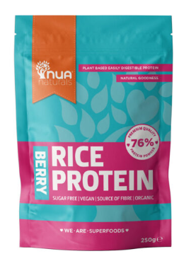

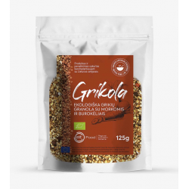

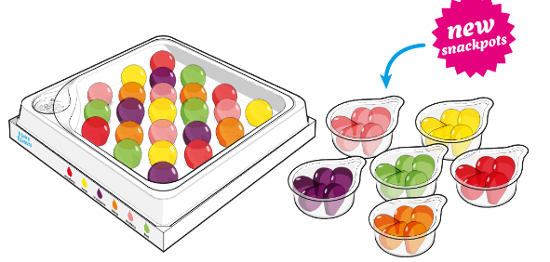
Ihre Botschaft kommunizieren...
Nachdem Ihr Konzept den Testprozess bestanden hat und Ihr Unternehmen festgestellt hat, dass es einen Markt für dieses Lebensmittelprodukt gibt, müssen Sie auswählen, welche Art von Botschaft Sie Ihren potenziellen Kunden vermitteln wollen.
Da die meisten Menschen, insbesondere Senioren, ihre Kaufentscheidungen auf der Grundlage des Aussehens treffen, spielt die Verpackung eine wichtige Rolle und muss auch als Marketinginstrument für den Verkauf Ihres Lebensmittelprodukts betrachtet werden. In Modul 4 haben wir uns mit der Verpackung von Lebensmitteln für Senioren befasst, jetzt konzentrieren wir uns auf das Branding der Verpackung.

Slide 6
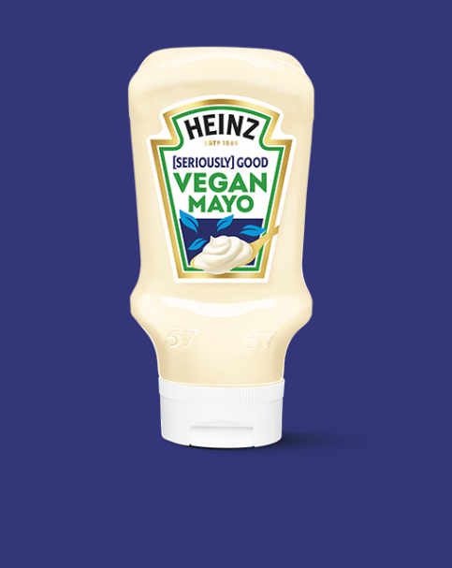
Lebensmittel-Marketing-Trends...
Beliebte Merkmale wie Bio, vegetarisch, Grill, glutenfrei, fett-, salz- oder zuckerreduziert und pflanzlich sind nur einige wenige Lebensmitteltrends, die Einfluss darauf haben können, was aus einem Lebensmittelprodukt wird.
Trends im Lebensmittelmarketing haben das Potenzial, das Design erheblich zu beeinflussen.
Wir haben auch schon erlebt, dass Lebensmittelunternehmen die Stärke ihrer Marken nutzen, um neue Produkte auf den Markt zu bringen, die nicht zu ihrem regulären Sortiment gehören. Heinz war früher vor allem für Ketchup bekannt, aber jetzt greift das Unternehmen auch den pflanzlichen Trend in seinem Sortiment auf.

Slide 7
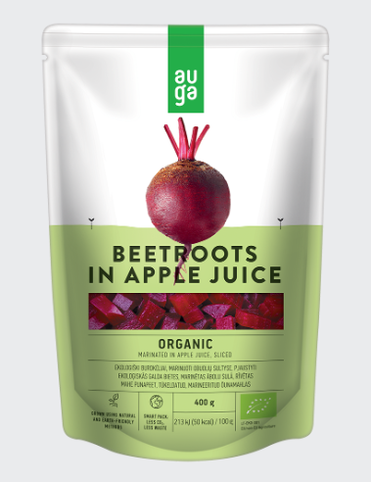
Interessanter Fakt
Man geht davon aus, dass Farben wie Rot und Gelb eine positive psychologische Wirkung auf den Appetit der Menschen haben.
Ein Lebensmittel, das sich auf Bio konzentriert, könnte dagegen eher "erdige" Farbtöne als leuchtende Farben verwenden, die auf die Verwendung künstlicher Farben hindeuten können.
Quelle: Rathi (2022)

Slide 8
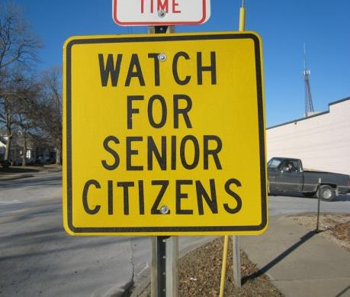
Fallstricke beim Marketing und Branding für den Seniorenmarkt
Das Marketing für den Seniorenmarkt tappt oft in die Falle, ältere Kunden als gebrechlich, hilflos oder inaktiv darzustellen.
Zum Beispiel hat eine Marketing Studie (2018) über Menschen im Alter von 65 Jahren und älter in Japan, Deutschland und Frankreich ergeben, dass 73 % der Befragten das Gefühl haben, dass sie in der Werbung häufig stereotypisiert werden (z. B. als weniger selbstständig dargestellt werden).

Slide 9
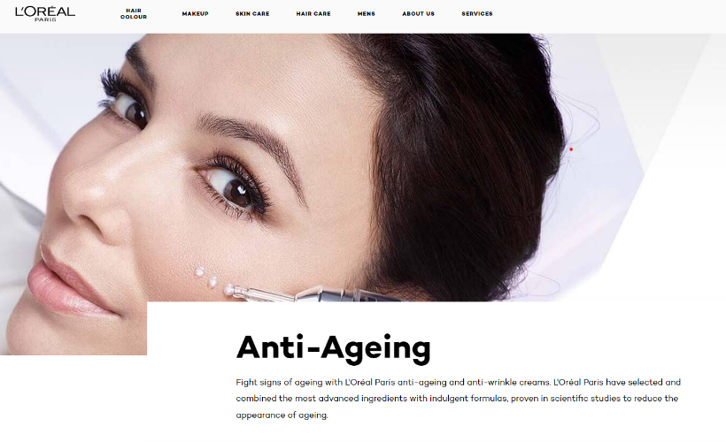
Marketing für Senioren
“Der Lebensmittelsektor muss Marketing-Fallen vermeiden ... schuldig des klischeehaften, schneebedeckten, gönnerhaften Marketings”
Foodnavigator gibt einen interessanten Ausblick auf die zukünftige Entwicklung des Marketings für Senioren auf dem Lebensmittelmarkt.
Sie sind der Meinung, dass die Lebensmittelindustrie, was erfolgreiche Marketingkampagnen angeht, gut daran täte, sich anzuschauen, wie es die Mode- und Kosmetikindustrie macht, und deren Marketingtaktiken vielleicht zu imitieren!!
Indem sie ältere Menschen, die ihr Leben leben und genießen, in ihre Werbung einbezieht, spricht sie die älteren Verbraucher stärker an.

Slide 10

Sehen Sie sich den Ansatz des Kosmetiksektors an...
Dieser "Einheits"-Marketingansatz ist vielleicht nicht so schwierig umzusetzen, wie es auf den ersten Blick in Bezug auf Lebensmittel oder Inhaltsstoffe scheint, denn was Senioren anspricht, unterscheidet sich nicht so sehr von dem, was jüngere Demografien anspricht
L´Oréal Anti-Aging Produkte: Diese Produkte richten sich nicht nur an Senioren, sondern an ihre gesamte Kundschaft. Indem sie ein Produkt schaffen, das den besonderen Bedürfnissen älterer Verbraucher entspricht, aber an ein breiteres Altersspektrum vermarktet wird, setzen sie eine integrative Design- und Marketingstrategie um. Dieser Ansatz wird durch die Literatur untermauert.
Dieser Ansatz des "integrativen Marketings" kann auf den Lebensmittelmarkt übertragen werden.
Food Navigator(2016)

Slide 11

Generationenübergreifendes Marketing für Senioren
Wenn Sie ein Produkt entwickeln, das alle Nährwerte enthält, die Senioren helfen (Eiweiß- oder Vitaminzufuhr), können Sie bzw. Ihr Unternehmen eine Marketingwerbung in Form eines Videos einsetzen, in dem drei Generationen einer Familie (Tochter, Mutter und Großmutter) das Produkt auf ihre eigene Art genießen. Dies zeigt, dass das Marketing nicht nur darauf abzielt, eine vermeintliche Behinderung älterer Menschen (Protein-/Vitaminmangel) zu beheben. Vielmehr kann ein Wert geschaffen werden, der drei Generationen gerecht wird.

Slide 12

Lassen Sie sich inspirieren…
Generationenübergreifendes Marketing für Senioren
Pineau des Charentes wollte ihr Image verbessern und schuf die Kampagnenreihe "So Classic, So In.", die 2018 endete. Das neue Konzept zeigte, dass sich die Spirituose an jede Generation anpassen kann. Eine Mutter und ihr Sohn genießen das Getränk auf unterschiedliche Weise in verschiedenen Situationen.
Pineau des Charentes Saga - So Classic #1 - YouTube

Slide 13
Vorschläge für die Vermarktung auf dem Markt für Seniorenlebensmittel
Fördern Sie die Werte Ihres Unternehmens, damit sich die Kunden mit ihnen identifizieren können.
Nutzen Sie alle kostenlosen lokalen Veranstaltungen, die ein gewisses Interesse wecken werden
Eine starke Kundendienstabteilung haben, an die sich ältere Kunden gerne wenden
Einen Vergleich mit einem älteren, bereits auf dem Markt befindlichen Produkt anbieten
1
2
3
4
Source: Houlton (2012)

Slide 14

Vorschläge für die Vermarktung auf dem Markt für Seniorenlebensmittel
Gehen Sie mit gesundem Altern so um, wie Sie mit allen anderen Lebensphasen umgehen würden, und machen Sie sich bewusst, dass die Menschen sich nicht als "alt" identifizieren.
Geben Sie ihnen etwas kostenlos (Gratisproben, Gutscheine, Prämien)
Gesundes Altern sollte als etwas Positives gefördert werden
Verwenden Sie Erfolgsgeschichten von Kunden (z. B. Testimonials)
5
6
7
8
Source: Houlton (2012)

Slide 15
Tipps für eine erfolgreiche Vermarktung an Senioren
1
Wege dazu:
An die Emotionen des Kunden appellieren– überzeugen Sie sie, dass Sie wissen, wie sie sich fühlen
Schaffen Sie eine konsistente Markenpersönlichkeit - Identifizieren Sie die Persönlichkeit, die Ihr Publikum anspricht.
Durchführen von Split- oder A/B-Tests– dieser Versuch-und-Irrtum-Ansatz hilft bei der Vorhersage, wie die Verbraucher reagieren werden
Vermeiden Sie allgemeine Archivbilder - Wenn Sie überzeugende und glaubwürdige Werbung machen wollen, dann ist es vielleicht an der Zeit, die Kamera zu zücken
Verwenden Sie eine verständliche Sprache
Vermeiden Sie Internet-Slang, Teenager-Jargon oder Trendsprache.
Lassen Sie sie einfach wissen, wie Ihr Produkt oder Ihre Dienstleistung ihre Lebensqualität verbessern wird.
Quelle: Alton (2017)

Slide 16
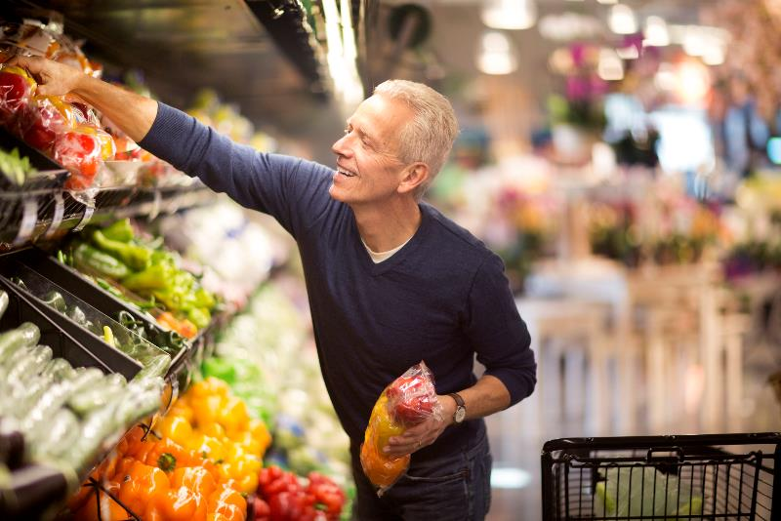
Tipps für eine erfolgreiche Vermarktung an Senioren
2
Davon ausgehen, dass sie ihre eigenen Kaufentscheidungen treffen
Aktive Senioren treffen gerne ihre eigenen Entscheidungen, sie sind keine hilflosen Menschen, die keine eigenen Entscheidungen treffen können. Sie sind oft starke, gesunde und fähige Erwachsene. Gehen Sie nicht davon aus, dass Sie sich an pflegende Angehörige oder deren Kinder wenden müssen, um Ihr Produkt zu verkaufen.
Quelle: Alton (2017)

Slide 17

Tipps für eine erfolgreiche Vermarktung an Senioren
3
Verstehen Sie, dass Senioren nicht dieselben Dinge wollen wie jüngere Generationen
Wenn Sie jemandem ein Produkt oder eine Dienstleistung verkaufen, ist es ein grundlegendes Marketingwissen, dass Sie ihm nicht "das Produkt" verkaufen, sondern was das Produkt für ihn tun wird.
Wenn es um Senioren geht, wollen sie nicht unbedingt das Gleiche wie ein Teenager, aber das bedeutet nicht, dass sie nicht das gleiche Produkt wollen. Man kann jedem das gleiche Produkt verkaufen, solange man herausfindet, warum er es haben möchte.
Quelle: Alton (2017)
Evian Baby Me Commercial 2013 - YouTube

Slide 18
Tipps für eine erfolgreiche Vermarktung an Senioren
4
Machen Sie es ihnen leicht
Die Babyboomer sind nicht mit einem Smartphone in der Hand aufgewachsen, so dass es für sie nicht unbedingt selbstverständlich ist, bestimmte Aktionen auf einer Webseite oder in einer App durchzuführen.
Wenn ein Teil Ihrer Marketingstrategie verlangt, dass die Menschen auf Symbole klicken oder das Kleingedruckte lesen, könnten Sie einen großen Teil Ihrer potenziellen älteren Kunden verlieren.
Wege dazu:
Erstellen Sie eine einfache Website / Apps
Größere Schriftgrößen verwenden. Dies gilt auch direkt für Verpackungen
Erstellen Sie leicht zu öffnende Verpackungen
Machen Sie Ihre Anleitungen klar und leicht verständlich
Geben Sie Ihren Kunden das Gefühl, dass sie sich bei ihrer Kaufentscheidung sicher fühlen; einfache Erklärungen und Produktbefürwortungen werden besonders geschätzt.
Quelle: Alton (2017)

Slide 19





Tipps für eine erfolgreiche Vermarktung an Senioren
5
Nutzen Sie Multi-Channel-Marketing
Nach einer Studie 2015 besaßen nur 27 % der Erwachsenen über 65 Jahre ein Smartphone. Diese Zahl mag zwar allmählich ansteigen, ist aber ein gutes Indiz dafür, dass Senioren einen Großteil ihres Lebens in der Offline-Welt verbringen. Dies zeigt, dass der Verkauf an Senioren über ein Multi-Channel-Marketing erfolgen sollte, das sie on- und offline anspricht.
In Frage kommende Methoden
Quelle: Alton (2017)

Slide 20

Eine gewisse Beruhigung von Eurostat
45 % der Senioren (65+) in der EU-28 nutzen das Internet mindestens einmal pro Woche
Die Silbersurfer
“
”

Slide 21


Tipps für eine erfolgreiche Vermarktung an Senioren
6
Machen Sie sich mit der Erfahrung vertraut
“Menschen fühlen sich von Natur aus zu dem hingezogen, was ihnen vertraut ist. Gedruckte Prospekte/Kataloge sind für Senioren vertraute und greifbare Gegenstände.
Ein Aushang Ihres Produkts in einem Supermarkt oder eine Werbebroschüre, die sie per Post erhalten, oder ein Abonnement Ihres E-Newsletters könnten funktionieren.”
Quelle: Alton (2017)

Slide 22

Tipps für eine erfolgreiche Vermarktung an Senioren
7
Personalisieren Sie ihr Erlebnis
Wenn Sie jemandem ein persönliches Erlebnis bieten, wird er sich noch lange daran erinnern. Da die Babyboomer an diese "persönliche Note" gewöhnt sind, sollten Sie in Ihre Bemühungen eine gewisse Personalisierung einbeziehen. Das kann so einfach sein wie die Beantwortung von Kundendienstanfragen mit einem einfachen Telefonanruf durch eine Live-Person.
Küchenchefin Joyce Timmins hat in einigen der besten Küchen Irlands gearbeitet. Aber ihre Leidenschaft für die Herausforderung der institutionellen Küche im Gesundheitswesen ist zu ihrem Lebenswerk und Traum geworden.
Joyce kreierten Pure Joy um Patienten im Gesundheitswesen und Bewohnern von Pflegeheimen die Freude am Essen zurückzugeben. Ihr Ethos ist die personalisierte Pflege durch personalisierte Menüs, die auf die individuellen Bedürfnisse der Senioren abgestimmt sind.
Quelle: Alton (2017)

Slide 23

Belohnungen oder kostenlose Geschenke für Senioren
Lassen Sie sich inspirieren…
Die Küche ist das Herzstück des Hauses, daher stehen Küchenutensilien oder Haushaltswaren als Werbeartikel für Senioren sicher hoch im Kurs. Vor allem solche, die das Leben leichter machen können.
"Die meisten älteren Menschen schätzen ihre Unabhängigkeit und möchten weiterhin in ihren eigenen vier Wänden leben. Im Jahr 2011 lag der Anteil der älteren Menschen in der EU, die zwischen 65 und 84 Jahre alt waren und in einem Anstaltshaushalt (Gesundheitseinrichtungen oder Einrichtungen für Rentner oder ältere Menschen) lebten, bei nur 1,7 %." Quelle

Slide 24

Lassen Sie sich inspirieren…
Im Hinblick auf die Personalisierung
Personalisierte Journale
Das Führen von Tagebüchern ist ein gutes Hobby für ältere Menschen, da es den Geist aktiv hält. Sie können auch besondere Erinnerungen oder Geschichten aufschreiben, um sie für ihre Enkelkinder zu bewahren. Dies ist wichtig, da 40 % der Menschen nach dem 65. Lebensjahr in irgendeiner Form an Gedächtnisverlust leiden. Wenn Sie Werbegeschenke für Senioren benötigen, drucken Sie eine aufmunternde Botschaft auf individuelle Spiralhefte.

Slide 25
02
Erstellung einer Marketingstrategie

Slide 26
1
Formulierung der Mission des Unternehmens
Marketing Strategie
2
Identifizierung langfristiger Ziele
Eine Marketingstrategie ist eine der funktionalen Strategien eines Unternehmens, die zusammen eine Gesamtgeschäftsstrategie bilden.
Verschiedene Autoren schlagen unterschiedliche Marketing-Entscheidungsmuster vor, um verschiedene Phasen der Entscheidungsfindung zu entwickeln.
Übliche größere strategische Marketingplanungsphasen sind die folgenden:
3
Forschungsperspektiven einnehmen
4
Feste Marketingziele
5
Ausarbeitung einer Marketingstrategie
6
Überwachung und Bewertung
Quelle: Isoraite, 2009

Slide 27





Marketing Strategien für den Senioren Markt
Lernen Sie den Seniorenmarkt kennen
Nennen Sie Fakten und seien Sie klar
Beziehungen aufbauen
Verwenden Sie Lifestage Marketing
Bildung für Senioren
Senioren sind eine vielschichtige Gruppe, und jedes Segment hat seine eigenen Wünsche und Bedürfnisse. Eine Größe passt nicht für alle.
Zeigen Sie auf unkomplizierte Weise, was sie von Ihnen erwarten können
Persönliche Bindungen haben einen hohen Stellenwert. Erfahrung hilft ihnen bei der Entscheidung.
Lebensverändernde Ereignisse (Ruhestand, Umzug, gesundheitliche Probleme usw.) sind Ereignisse, die zur Herstellung von Verbindungen genutzt werden können.
Realitätsnahe Anliegen mit der Produktbotschaft zwischen den Zeilen können erfolgreich sein.
Quelle: Suddenlysenior.com (2020)

Slide 28

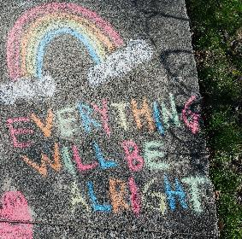



Marketing Strategien für den Senioren Markt
Das Risiko beseitigen
Verwenden Sie keine Panikmache
Kennzeichnung vermeiden
Zeigen Sie Ihre Glaubwürdigkeit
Berücksichtigen Sie das Design
Bieten Sie eine Geld-zurück-Garantie, eine lebenslange Garantie oder eine kostenlose Probezeit an.
Negative Nachrichten über das Älterwerden motivieren diese Gruppe nicht. Fokus auf die Freuden des Alterns
Die einzige Bezeichnung, die diese Menschen mögen, ist "Großeltern". Vermeiden Sie Bezeichnungen wie "alt" und "älter".
Sagen Sie ihnen, ob Sie seit Jahren im Geschäft sind. Zeugnisse von zufriedenen Kunden, Forschungsergebnisse und professionelle Empfehlungen sind nützlich
Verwenden Sie eine lesbare Größe, viel Leerraum, fettgedruckte Überschriften und Zwischenüberschriften, damit das Lesen ein Vergnügen und keine lästige Pflicht ist..
Source: Suddenlysenior.com (2020)

Slide 29


Lassen Sie sich inspirieren…
Cadbury Chocolate hat sich zusammengetan mit AgeUK mit ihrer "donate your words"-Kampagne das Bewusstsein für Einsamkeit unter Senioren zu schärfen. Sie zeigen, dass sie Empathie für die Gruppe haben. Die Senioren können ihre Geschichten erzählen und zeigen, dass sie noch Energie und Lebenslust haben.
Die Dairymilk-Riegel enthielten Zitate der Senioren, und das gesammelte Geld ging an AgeUk. Jeder war ein Gewinner!
The Originals | Harry - YouTube

Slide 30

Lassen Sie sich inspirieren…
#letsjustagree IrnBru ist für seine humorvollen Fernsehspots bekannt geworden und bezieht regelmäßig Senioren ein, um zu zeigen, dass sie alle Altersgruppen ansprechen.
Auf diese Weise bauen sie Beziehungen auf, vermeiden Panikmache und zeigen, dass sie wissen, dass Senioren nicht abgestempelt werden wollen.
Let's Just Agree It Tastes... Prom - YouTube

Slide 31


Lassen Sie sich inspirieren…
Jacobs zeigen mit diesem kurzen Werbespot, wie sie für alle Altersgruppen und alle demografischen Gruppen arbeiten. Diese Anzeige ist ein Beispiel für die Nutzung von Ereignissen in der Lebensphase, um eine Verbindung zu ihrem Publikum herzustellen, und sie vermeidet jegliche Panikmache und Etikettierung. Schließlich wird in ihrem Logo das Datum der Unternehmensgründung angegeben, was auf ihre Erfahrung hinweist.
Jacob’s Cracker Crisps – “Get Together TV Advert” Copy - YouTube

Slide 32
Weitere Beispiele, die einen Blick wert sind.....
Brady Family Ham - Christmas TV ad – YouTube
Kerrygold "The Butterman" Ad – YouTube
https://vimeo.com/522720122
https://www.foodpr.ie/food-nostalgia/

Slide 33
Marketing Strategie vs. Marketing Plan
Marketing Strategie | Marketing Plan
Langfristig | Kurzfristig
Erfüllung des Unternehmensauftrags | Taktiken auf Kampagnenebene
Unterstützung von Unternehmenszielen | Unterstützung der Unternehmensziele
Quelle

Slide 34

Marketing Strategie
Eine wirksame Marketingstrategie unterstreicht das Wachstum eines Unternehmens und oft sogar seine Existenz. Von der Erfüllung der Bedürfnisse der Zielgruppe über den Aufbau von Markentreue bis hin zur Festlegung der richtigen Preise für Ihre Produkte und Dienstleistungen - die richtige Strategie maximiert Ihre Chancen, sich in der Geschäftswelt durchzusetzen

Slide 35
Wie Sie wirksame Marketingstrategien für Ihr Unternehmen entwickeln
1
Marketingziele festlegen
Der Hauptzweck/die Mission Ihres Unternehmens
Die Art und Weise, wie Ihr Unternehmen arbeitet
Warum würden sich ältere Kunden für Ihre Produkte oder Dienstleistungen entscheiden?
Entscheiden Sie sich für langfristige und kurzfristige Pläne/Ziele
Notes:
https://www.semrush.com/blog/how-to-create-effective-marketing-strategies-for-your-business/?kw=&cmp=DE_SRCH_DSA_Blog_MR_BU_EN&label=dsa_pagefeed&Network=g&Device=c&utm_content=542358249721&kwid=dsa-1409194026462&cmpid=14460313850&agpid=129562958154&BU=MR&extid=23622650204&adpos=&gclid=CjwKCAjw7IeUBhBbEiwADhiEMYi-gQDsuTNclG_iQZ1m8b4bMMRVSsOzUalOIgL6fhIdkwYQn2FsNBoC6XEQAvD_BwE
https://www.futurelearn.com/info/blog/how-to-create-a-marketing-strategy

Slide 36
Wie Sie wirksame Marketingstrategien für Ihr Unternehmen entwickeln
2
Wettbewerbsfähige Strategien
Eine Wettbewerbsstrategie ist ein langfristiger Aktionsplan eines Unternehmens, der darauf ausgerichtet ist, einen Wettbewerbsvorteil gegenüber seinen Konkurrenten zu erzielen.
Führen Sie eine SWOT-Analyse Ihrer Konkurrenten durch und vergleichen Sie sie mit Ihrer eigenen.
Führen Sie eine 4Ps-Analyse Ihrer Konkurrenten durch (Modul 5 - Produkt, Preis, Ort und Werbung)
Klicken Sie hier
Vier Arten von Wettbewerbsstrategien

Slide 37
SWOT Analyse
Intern
Stärken
Was Sie gut können
Qualitäten, die Sie von Ihren Mitbewerbern unterscheiden
Geschultes/kundiges Personal
Ihr USP (unique selling proposition)
Schwächen
Dinge, die Ihrem Unternehmen fehlen
Was Ihr Konkurrent besser macht
Begrenzte Ressourcen
Die SWOT-Analyse ist ein einfaches, aber wirkungsvolles Instrument, um die Stärken eines Unternehmens oder eines Projekts zu nutzen, die Schwächen zu verbessern, die Risiken zu minimieren und die Chancen bestmöglich zu nutzen. Die SWOT-Analyse ist ein Verfahren, mit dem Sie die internen und externen Faktoren ermitteln können, die die künftige Leistung eines Unternehmens oder Projekts beeinflussen werden.
Chancen
Unterversorgte Märkte
Wenige Wettbewerber in der Region
Aufkommender Bedarf, den Sie decken können
Projektbeteiligung
Risiken
Aufstrebende Wettbewerber
Sich ändernde Vorschriften
Veränderte Einstellung der Kunden zu Ihrem Unternehmen
Extern

Slide 38
Wie Sie wirksame Marketingstrategien für Ihr Unternehmen entwickeln
3
Wachstumsstrategien
Ein erfolgreicher Marketingplan ermöglicht es Ihnen, Ihr Unternehmen auf verschiedene Weise zu erweitern. Um dieses Wachstum direkt zu unterstützen, müssen Sie festlegen, wie Sie Ihr Unternehmen langfristig wachsen lassen wollen. An dieser Stelle kommen die Wachstumsstrategien ins Spiel.
Wachstumsstrategien, auch bekannt als Produkt-Markt-Strategien, zielen darauf ab Ihren Marktanteil erhöhen und mehr Kunden davon zu überzeugen, in Ihre Produkte oder Dienstleistungen zu investieren
  Einige nützliche Tools: Ansoff-Matrix
  STP-Marketing-Modell (Modul 3)
  BCG-Matrix

Slide 39
Die Ansoff Matrix
Bestehende Märkte
Bestehende Produkte
Neue Produkte
Dieses Instrument wird für die Planung und Entwicklung von Marketingstrategien für das Wachstum verwendet. Die Matrix selbst sieht wie ein Raster aus, in dem Sie jede Marktstrategie platzieren und Ihre Bewertung beginnen
Marktdurchdringung ist der am wenigsten riskante Schritt, da er die Ausweitung des Absatzes bestehender Produkte auf bestehenden Märkten beinhaltet.
Produktentwicklung mit der Einführung eines neuen Produkts auf einem bestehenden Markt einhergeht.
Marktentwicklung ermöglicht Ihnen den Eintritt in neue Märkte mit einer bestehenden Produktbasis.
Diversifizierung, der risikoreichste Ansatz, bei dem es um die Einführung eines neuen Produkts auf einem völlig neuen Markt geht.
Marktdurch-dringung
Produkt-entwicklung
Steigendes Risko
Neue Märkte
Markt-entwicklung
Diversifizierung
Steigendes Risiko

Slide 40
Das STP Modell
Wie in Modul 3 erläutert, hilft Ihnen dieses zielgruppenorientierte Modell dabei, Angebote zu priorisieren und Marketingbotschaften zu vermitteln, die für Ihre Zielgruppe, die Gruppe der Senioren, relevant sind.
Die Grundlagen des STP-Modells:
Segmentation: die wichtigsten Zielgruppenmerkmale zu ermitteln, die Ihre Zielgruppe in einzelne Segmente unterteilen. So erfahren Sie, wie Sie bei der Marktsegmentierung vorgehen müssen.
Targeting: Definieren Sie auf der Grundlage einer Bedarfsanalyse, welche Kundensegmente potenziell höhere Gewinne einbringen, einen längeren Lebenszyklus haben und von Ihrem Produkt stärker angesprochen werden.
Positioning: herauszufinden, wie Sie Ihr Produkt bei den verschiedenen Kundensegmenten positionieren können. Dieses Wert-/Markenversprechen dient als Grundlage für Ihren Marketing-Mix, Ihr Messaging und Ihre Markenentwicklung. Hier erfahren Sie, wie Sie eine wertorientierte Markenpositionierung definieren und umsetzen können.
S
Aufteilung des Marktes in verschiedene Gruppen
T
Auswahl der attraktivsten potenziellen Zielgruppen für die Vermarktung
P
Positionieren Sie Ihr Produkt so, dass es die einzelnen Segmente anspricht.

Slide 41

Die BCG Matrix
Die BCG MATRIX
RELATIVER MARKTANTEIL
Hoch
Gering
Um das Wachstum Ihres Unternehmens weiter zu beschleunigen, sollten Sie auch die BCG-Matrix nutzen. Die BCG-Matrix hilft Ihnen bei der Entscheidung, wann Sie in Produkte investieren und wann Sie sie auslaufen lassen sollten. So können Sie Ihre Produkte so optimieren, dass Sie bestehende Kunden halten und neue Kunden gewinnen können. In diesem Beitrag erfahren Sie alles Wissenswerte über die BCG-Matrix, und verrät Ihnen, wo Sie alle notwendigen Daten finden können.
Hoch
MARKTWACHSTUM
Gering
Hohes Wachstum, hoher Anteil. Ein erheblicher Teil der Investitionen sollte in "Star"-Produkte fließen.
Hohes Wachstum, geringer Anteil. Es sollte in "Question Mark"-Produkte investiert werden, je nachdem, wie hoch ihre Chancen sind, ein Star zu werden.
Geringes Wachstum, hoher Anteil: Die "Cash Cows" sollten gemolken werden, damit die Produkte in "Stars" und "Fragezeichen" reinvestiert werden können.
Geringes Wachstum, geringer Anteil. Die Unternehmen sollten Produkte der Kategorie "Hunde" auflösen, veräußern oder neu positionieren.

Slide 42
Wie Sie wirksame Marketingstrategien für Ihr Unternehmen entwickeln
3
Einstellungs Strategien
Es reicht nicht aus, das Wachstum des Unternehmens zu planen. Die erfolgreichsten Unternehmen legen auch die Methode des Wachstums fest, die durch Verhaltensstrategien bestimmt wird:
Wachstumsmethode Akquisition: die Übernahme eines Unternehmens durch ein anderes Unternehmen
Organisches Wachstum: Steigerung des Absatzes aus eigener Kraft (Ausweitung des Marktanteils durch Marketing, Erschließung neuer Märkte, neue Produkte)

Slide 43
7 Schritte eines Marketingstrategieprozesses
1. Erstellen Sie einen Marketing-plan
2. Käufer-Personas erstellen
3. Ziele identifizieren
4. Wählen Sie die geeigneten Werkzeuge
5. Überprüfen Sie Ihre Medien
6. Prüfung und Planung von Medienkampagnen
7. Verwirklichen Sie es
Notes:
https://blog.hubspot.com/marketing/marketing-strategy

Slide 44

Wachsen Sie mit einer leistungsstarken Marketingstrategie
Sie sind an der Reihe...
Es gibt zahlreiche Möglichkeiten, das Wachstum Ihres Unternehmens zu fördern, aber eines der wirksamsten Instrumente ist eine effektive Marketingstrategie.
Die oben genannten Schritte können Ihnen dabei helfen, eine Strategie zu entwickeln, die das Beste aus Ihrem Unternehmen herausholt. Indem Sie den Prozess Schritt für Schritt angehen, können Sie Ihren Kundenstamm erweitern, Ihren Umsatz steigern und Ihr Unternehmen zu dauerhaftem Erfolg führen.

Slide 45
Eine kurze ÜBUNG -
In Bezug auf Ihre Marketingstrategie...
Listen Sie auf, was Sie bereits tun?
Was können Sie tun, um sich zu verbessern?
________________________________________________________________________________________________________________________________________________________________________________________________
________________________________________________________________________________________________________________________________________________________________________________________________

Slide 46
03
Innovative Marketing-Techniken

Slide 47
Innovatives Marketing
Unter innovativem Marketing versteht man eine Reihe von innovativen Prozessen und Aktivitäten, mit denen neue Produkte und Dienstleistungen an eine bestimmte Verbrauchergruppe vermarktet und vermittelt werden.
Innovation im Marketing ist eine Aktivität, die neue Ideen beinhaltet, die einen positiven Einfluss auf ein neues Produkt und eine neue Dienstleistung haben.
Marketing ist ein Prozess, bei dem Vermarkter Informationen über Produkte und Dienstleistungen an die Verbraucher weitergeben.
Informationen teilen
Mit Konsumenten

Slide 48


Innovatives Marketing
Die 4Ps
Innovative Marketingpraktiken unterstützen die Kommerzialisierung und Entwicklung der 4P's
Innovatives Marketing schafft Mehrwert für die Kunden
Die Entwicklung von Markenstrategien, neuen Vertriebskanälen, Preisbildungsmechanismen oder Kommunikationsformen ist ein wachsender Trend
Ein entscheidender Treiber für Marketinginnovationen ist die Digitalisierung
Ein weiterer Trend ist die Fokussierung auf eine dienstleistungsorientierte Logik, die Perspektive der Nutzergemeinschaft und die Mitgestaltung
Wertkreierung
Kommunikation
Digitalisierung
Co-creation
Quelle: Purchase & Volery (2020)

Slide 49

“
Da der Zweck eines Unternehmens darin besteht, einen Kunden zu gewinnen, hat das Unternehmen zwei - und nur zwei - Grundfunktionen: Marketing und Innovation. Marketing und Innovation führen zu Ergebnissen; alles andere sind Kosten. Marketing ist die unterscheidende, einzigartige Funktion des Unternehmens.
”
- Peter Drucker

Slide 50

“
Innovatives Marketing bezieht sich nicht nur auf Produkte, die Entwicklung neuer Produkte und die technologische Entwicklung, sondern ist auch in anderen Aspekten marketingbezogener Aktivitäten und Entscheidungen zu finden und ist sehr spezifisch für den Kontext und die Bedürfnisse der KMU
(O´Dwyer et al., 2009)
”

Slide 51

Education Infographics
Warum Innovatives Marketing nutzen?
Your Title
Es ermöglicht Ihnen, mit der ständigen Weiterentwicklung von Geschäfts- und Marketingstrategien Schritt zu halten
Durch die Nutzung digitaler Ressourcen können die Vermarkter die Bedürfnisse der Kunden besser entdecken, verfolgen und erfüllen
.
Es ermöglicht Ihnen, neue Märkte zu erkunden
Es führt zu einer Steigerung des Umsatzes und der Rentabilität

Slide 52






Innovative Marketing Techniken…
Im Folgenden finden Sie einige der innovativen Marketingtechniken, die Ihnen und Ihrem Unternehmen helfen können, mit begrenzten Marketingbudgets mehr Kunden anzuziehen
Neue geografische Gebiete erschließen
Zeigen Sie Ihr Fachwissen
Marketing für soziale Medien
Mund-zu-Mund-Propaganda
Kunden binden
Neu-positionierung der Marke
Quelle

Slide 53
1. Mund-zu-Mund-Propaganda
Mund-zu-Mund-Propaganda ist ein sehr mächtiges Instrument. Ein Unternehmen muss ein Kundenerlebnis bieten, das die Erwartungen der Kunden während der gesamten Customer Journey übertrifft.
Zufriedenheit führt auch zu Loyalität gegenüber Ihrer Marke. Die Kunden wiederholen ihren Kauf und empfehlen ihn weiter.
Die Menschen vertrauen den Empfehlungen ihrer Familie und Freunde laut Nielson und ist daher eine effektive Technik, die zu hohen Gesprächsraten führt.
Quellen: Phillips et al. (2013); YoungThrives (2021)

Slide 54

2. Marketing für soziale Medien
Soziale Plattformen sind sehr wichtig geworden. Sie werden als Ressource genutzt, um eine Brücke zwischen Produkten und Kunden zu schlagen. Die Vermarkter müssen:
sich authentische und innovative Ideen einfallen lassen, um Kundenprobleme zu lösen.
Versuchen Sie, alle Funktionen zu nutzen, die in den verschiedenen sozialen Medien verfügbar sind.
Wenn sich etwas viral verbreitet, dann in den sozialen Medien. Virales Marketing ist eine weitere Marketingtechnik, bei der Menschen über das Produkt sprechen. Dabei kann es sich um jede Art von Inhalt handeln.
Quellen: YoungThrives (2021)
Notes:
Celimli, S., & Adanacioglu, H. (2021). Comparison of social media platforms in terms of marketing performances of food companies. In Italian Journal of Food Science ; Vol (Bd. 33, Nummer 2, S. 54–62). https://doi.org/10.15586/ijfs.v33i2.2031

Slide 55

“
..derjenige, der die besten Ideen und Techniken hat, die zu Kundenaufträgen führen, wird einen großen Marktanteil gewinnen und nicht derjenige, der ein großes Budget für Werbung ausgibt.
”
Quelle

Slide 56

Facebook ist eine sehr effektive Plattform für Social-Media-Aktivitäten im Lebensmittelsektor, so Celimli und Adanacioglu (2021). … Sie können aber auch erfolgreich sein mit Instagram
Auf Instagram besteht die Möglichkeit, innovative Marketingkampagnen durchzuführen, die das Kundenerlebnis verbessern. Die Social-Media-Plattform bietet die Möglichkeit, die Tiefe des Storytellings und das Teilen von Erfolgsgeschichten zu erhöhen.
Sogar personalisierte Inhalte werden über die "Explore"-Funktion angezeigt, und eine Videoaufnahmefunktion ist ein großartiges Werkzeug für die Erstellung von Zeitraffer-Videos. Derzeit sind 86 % der internationalen Spitzenmarken auf dieser Plattform aktiv.
Notes:
https://www.marketingtutor.net/innovative-marketing/

Slide 57
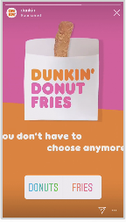
Publikums- oder Kundenbindung über soziale Medien
Über 500 Millionen Nutzer schauen sich täglich Instagram Stories an. Von Influencern bis hin zu großen Unternehmen nutzen viele Instagrammer die Story-Umfragefunktion, nicht nur, um mit ihrem Publikum zu interagieren, sondern auch, um sie in die Entscheidungsfindung einzubeziehen und diese von der Masse gesammelten Informationen für zukünftige Markenaktivitäten zu nutzen. Warum nutzen Sie nicht diese Tools, um über Menüoptionen zu entscheiden?
How to use Instagram polls for your business | The Social Journal (zoho.com)

Slide 58
3. Bindung bestehender Kunden
Denken Sie daran, dass die Gewinnung neuer Kunden 7 Mal teurer ist als die Bindung bestehender Kunden. Es ist wichtig, dass Sie sicherstellen, dass die bestehenden Kunden zufrieden sind.
Der Kundenservice sollte im gesamten Unternehmen im Mittelpunkt stehen, und wenn es zu einem Kundenverlust kommt, müssen die Gründe dafür ermittelt werden.
Vor allem ältere Menschen kaufen eher wieder ein und wechseln nicht die Marke, wenn sie eine Lieblingsmarke haben und dem Unternehmen/der Marke vertrauen.
Die Loyalität von Senioren gegenüber einer Marke wird durch ihre Zuneigung beeinflusst. Entwerfen Sie daher Produkte, die Senioren besser zufriedenstellen und schaffen Sie Loyalität zum Produkt, indem Sie emotionale Bindungen fördern.
Quellen: Karani & Fraccastoro (2010); Kaur et al. (2018); Kumar&Reinartz (2018)
Notes:
https://www.marketingtutor.net/innovative-marketing/
V. Kumar and W. Reinartz – Customer Relationship Management, 2018

Slide 59

4. Neue geografische Gebiete erschließen
Neue Standorte sind für Unternehmen eine Chance, wenn es schwierig ist, mit einem neuen Produkt Kunden zu gewinnen.
Neue Märkte mit geringem Wettbewerb sind in der Regel weniger kostspielig in der Einrichtung und haben eine höhere Nachfrage nach neuen Produkten.
Die Durchführung einer geografischen Marktforschung ist ein guter Ansatz, da sie dazu beiträgt, Gebiete ausfindig zu machen, in denen sich mehr Käufer für ein Produkt befinden. (z. B. könnte es in städtischen Gebieten mehr Senioren geben)
Notes:
https://www.marketingtutor.net/innovative-marketing/

Slide 60

5. Neupositionierung der Marke
Wenn es Ihrem Unternehmen nicht gut geht, ist es an der Zeit, dies als Herausforderung zu sehen und Ihre Strategie zu überdenken.
Führen Sie eine SWOT-Analyse durch, um die Stärken und Schwächen Ihres Unternehmens herauszufinden.
Ermitteln Sie, was der USP oder der Wettbewerbsvorteil Ihres Unternehmens gegenüber Ihren Konkurrenten ist.
Sobald Sie in der Lage sind, diese Fragen zu beantworten, sollten Sie Ihre Tätigkeit verbessern und herausfinden, wie Sie Ihre Kunden besser bedienen können.
Quelle

Slide 61

6. Zeigen Sie Ihr Fachwissen
Wie bereits in diesem Modul erwähnt, ist es von Vorteil, sich als Experte auf diesem Gebiet zu positionieren. Nicht nur in Bezug auf die jahrelange Erfahrung, die Sie oder Ihr Unternehmen haben, sondern versuchen Sie es vielleicht:
Schreiben Sie einen Blog, versuchen Sie es mit sozialen Medien, sprechen Sie auf Konferenzen
Nutzen Sie Podcasts für Ihr Unternehmen. Das ist ein innovativer, passiver Weg, um die Kunden auf Ihre Marke aufmerksam zu machen.
Veranstalten Sie ein Webinar, um Ihre Marke einem breiteren Publikum bekannt zu machen.
Quelle
Notes:
https://www.marketingtutor.net/innovative-marketing/

Slide 62


Lassen Sie sich inspirieren…
Senes – Unterstützung für Angehörige der Gesundheitsberufe in Frankreich
Klicken Sie hier
Senes bietet Schulungen, Beratung und Kommunikationslösungen für Fachkräfte im Gesundheitswesen an. Sie helfen auch dabei, mit Ernährungstrends Schritt zu halten, Produkte für Senioren anzupassen und Videos zu erstellen.
Sie sind mit ihrem Fachwissen auf verschiedenen Social-Media-Plattformen und professionellen Netzwerken vertreten.

Slide 63
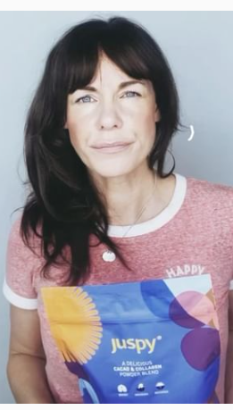

Seien Sie inspiriert…
Juspy ist ein irisches Unternehmen für funktionelle Lebensmittel, das gesunde Lebensmittelprodukte herstellt. Ihr Juspy Protein Blend ist eine Kollagenpulvermischung, die aus 12 natürlichen Zutaten besteht.
Die Gründerin und Geschäftsführerin Leonie Lynch hat sich zu einer Expertin darin entwickelt, ihr Produkt und ihr Wissen auf allen ihr zur Verfügung stehenden Plattformen und Bühnen zu präsentieren: in lokalen und nationalen Zeitungen, in Podcasts, auf TikTok und in Instagram-Reels.
https://www.instagram.com/p/CdgCM78jtIe/

Slide 64
04
Steigerung der Markenbekanntheit

Slide 65

“
Markenbekanntheit ist eine oft vergessene Maßnahme.
Aktualisierte Definition:
Markenbekanntheit ist die Wahrscheinlichkeit, dass eine Person in markenrelevanten Situationen einen Markennamen und eine Produktkategorie oder einen Kategoriebedarf aus dem Gedächtnis abruft.
”
Quelle: Bergkvist&Taylor (2022)

Slide 66
Was ist Markenbekanntheit und warum ist es wichtig?
Markenbekanntheit bedeutet, dass man sich nicht nur an den Namen des Unternehmens erinnert, sondern auch an das allgemeine Gefühl des Unternehmens, an Informationen über seine Produkte und Dienstleistungen und an andere erfahrungsbezogene Details.
Wenn ein Unternehmen über eine gewisse Markenbekanntheit verfügt, haben seine Marketing- und Werbekampagnen für das Publikum eine Bedeutung.
der Käufer bleiben den Marken treu, mit denen sie Werte teilen.
59%
der Kunden kaufen lieber bei Marken, die sie bereits kennen.
89%
Quelle
Quelle

Slide 67

Markenvertrauen aufbauen...
Das Vertrauen des Kunden in eine Marke hat großen Einfluss auf seine Kaufentscheidung. Wenn ein Kunde anfängt, Ihrer Marke zu vertrauen und eine Bindung zu Ihnen aufbaut, ist die Wahrscheinlichkeit groß, dass er ein Wiederholungskäufer wird.
Die Markenbekanntheit schließt die Lücke zwischen Markenvertrauen und Kundentreue. Sie verleiht Ihrer Marke eine Persönlichkeit, die den Kunden hilft, sich mit der Marke vertraut zu fühlen... Senioren möchten dieses Vertrauen aufbauen, bevor sie zu treuen Kunden werden.

Slide 68
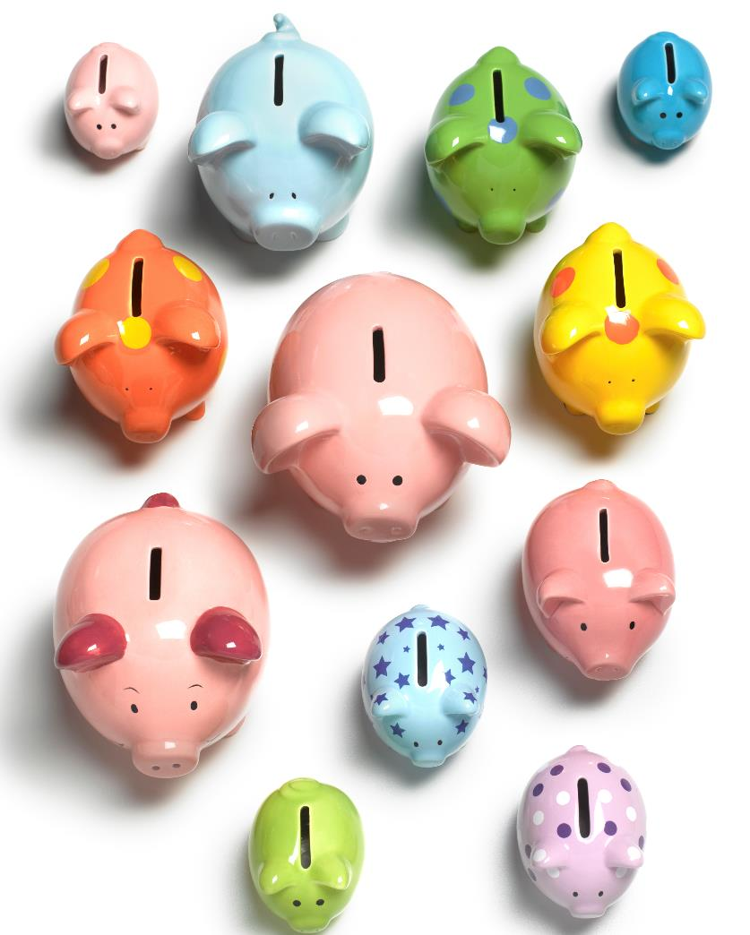
Vom Vertrauen zum Markenwert
Markenbekanntheit kann dazu beitragen, ein positives Kundenerlebnis zu schaffen. Sobald die Kunden eine Marke erkennen und bei ihr kaufen, bevorzugen sie diese Marke mehr als die anderen verfügbaren Optionen. Es entsteht Vertrauen und eine starke Bindung zwischen Kunden und Marke. Dies führt zu einer positiven Erfahrung und baut schließlich den Markenwert auf.
Ein höherer Markenwert führt zu einem höheren Aktienkurs, einer großen sozialen Wirkung und einer Ausweitung des Geschäfts.

Slide 69
Arten der Markenbekanntheit
1
2
3
4
Wieder-erkennung der Marke
Top-of-Mind-Bewusstsein
Dominanz der Marke
Abruf der Marke
Quelle: Spacy (2017)

Slide 70
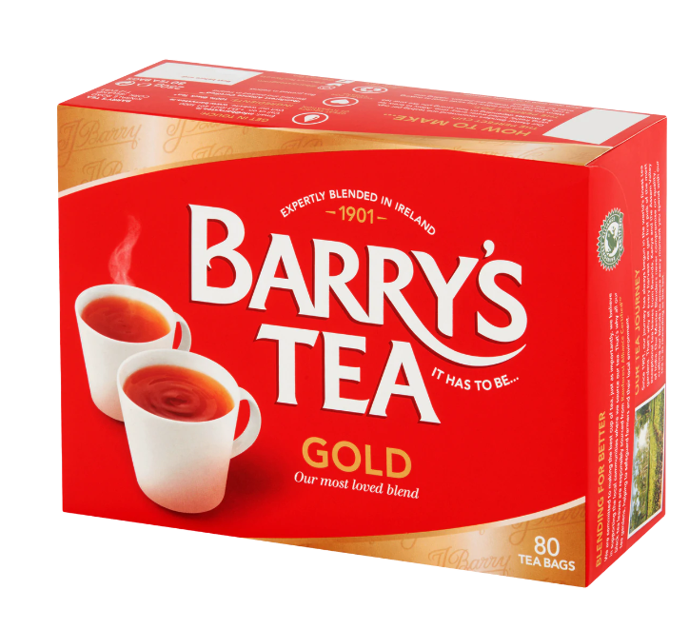
Abruf der Marke
Sie definiert die Fähigkeit eines Kunden, sich an einen Markennamen in Verbindung mit einer Produktkategorie zu erinnern. Sie zeigt eine starke Verbindung zwischen der Marke und der Produktkategorie an. Ein Kunde kann sich im Allgemeinen an 3 bis 7 Markennamen erinnern.
Die Fähigkeit, sich an einen Markennamen in Verbindung mit einer Produktkategorie zu erinnern, hängt von der Verwendung, der Markentreue und anderen situationsbedingten Faktoren ab. Wenn Sie an Tee denken, werden Sie sich eher an den Markennamen erinnern, den Sie häufig verwenden.

Slide 71
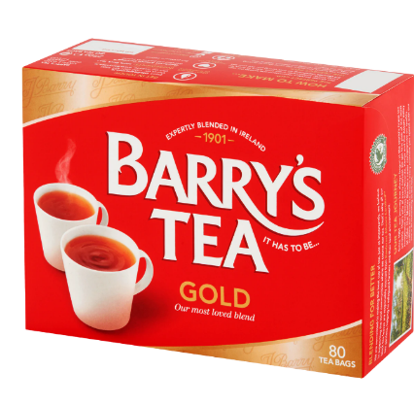
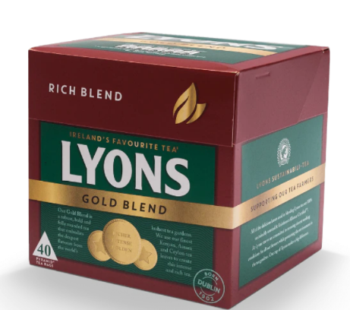
Wiedererkennung der Marke...
Dies hilft den Kunden, zwei Marken voneinander zu unterscheiden. Die Kunden sollten in der Lage sein, sich an Ihre Marke zu erinnern, wenn sie an eine von Ihnen angebotene Produktkategorie denken.
Markenlogo, Slogan, Verpackung und andere visuelle Merkmale können dazu beitragen, den Wiedererkennungswert einer Marke zu erhöhen. Ein hoher Wiedererkennungswert zeigt, dass Ihre Marke den Zielmarkt erreicht.
VERSUS

Slide 72

Top-of-Mind-Bewusstsein...
Wenn einem Kunden eine Frage zu einer Produktkategorie gestellt wird und die erste Marke, an die er sich erinnert, die Ihre ist, spricht man von Top-of-mind Awareness.
Top-of-mind Awareness hat einen großen Einfluss auf die Kaufentscheidung. Wenn Kunden viele konkurrierende Marken zur Auswahl haben, beeinflusst dieser Faktor ihre Entscheidung.

Slide 73

Marken-Dominanz...
Wenn sich ein Kunde bei einer Produktkategorie nur an eine Marke erinnert, ist dies ein Hinweis auf die Markendominanz des Unternehmens.
Wenn ein großer Kundenstamm sich nur an eine Marke für ein Produkt erinnern kann, wird der Markenname zu einem bekannten Namen. Dies ist ein Zeichen für den Erfolg des Unternehmens und seine Dominanz auf dem gesamten Markt.

Slide 74
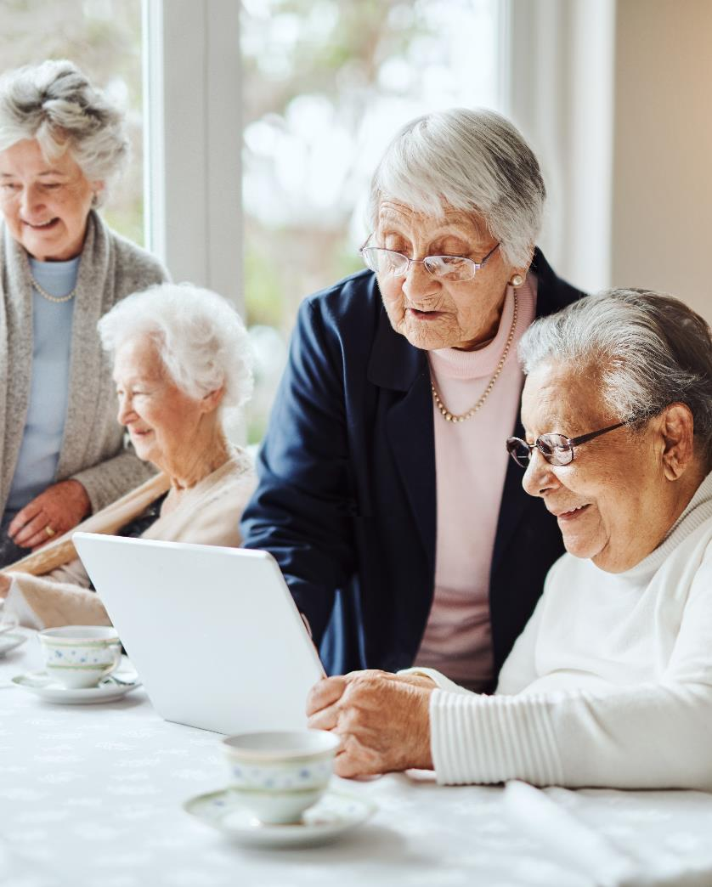
Bewusstsein schaffen...
Nun wissen wir also, dass soziale Medien ein wesentlicher Aspekt der Führung eines modernen Unternehmens sind. Sie helfen Ihnen dabei, Ihren Kundenstamm auszubauen und Erstbesucher in dauerhafte Stammkunden zu verwandeln.
Daher ist eine Social-Media-Strategie für Lebensmittelunternehmen ein wichtiger Aspekt jeder Marketingkampagne für Lebensmittel, aber wir müssen die Aufmerksamkeit unserer Kunde, ‘SILBERSURFER ’ gewinnen und sie an uns binden, um die Markenbekanntheit zu erhöhen und zum Kauf anzuregen ... denken Sie daran, dass durchschnittlich 45 % der über 65-Jährigen das Internet nutzen, und diese Zahl nimmt jährlich zu.

Slide 75
Es ermöglicht ihnen, Bilder von Lebensmitteln und neuen Produkten in hoher Qualität zu posten - Lebensmittel sind eine visuelle Sache!
Sie können Werbe-nachrichten und -angebote weitergeben und so neues Interesse und/oder Markentreue schaffen.
Die Rolle der sozialen Medien...
Die sozialen Medien haben die Art und Weise revolutioniert, wie wir miteinander interagieren und wie Lebensmittelunternehmen ihre Geschäfte führen und mit ihren Kunden auf neue und aufregende Weise kommunizieren.
Hier sind einige Beispiele dafür, wie Lebensmittelunternehmen Social-Media-Plattformen wie Facebook, Instagram, TikTok, Twitter und andere nutzen:
Präsentieren Sie von Kunden erstellte Inhalte
Ideen für Rezepte oder die Einführung neuer Produkte können ausgetauscht werden
Schlüsselpersonen können hervorgehoben werden, um emotionale Verbindungen aufzubauen
Sie können Fotos und Videos von hinter den Kulissen zeigen.
Klicken Sie hier für 14 Tipps, wie Sie soziale Medien im Jahr 2022 für das Lebensmittelmarketing nutzen können

Slide 76

Markenbekanntheit
In Bezug auf die Markenbekanntheit von Lebensmittelunternehmen ist Facebook die effektivste Social-Media-Plattform, gefolgt von Instagram und Twitter.
Produktverkäufe und Marketingkosten beeinflussen die Einstellung von Lebensmittelunternehmen zu Social-Media-Plattformen, aber ein weiterer Vorteil von Social-Media-Kampagnen ist, dass ihr Erfolg durch integrierte Datenanalyse quantitativ gemessen werden kann.
Quelle: Celimli & Adanacioglu (2021)

Slide 77

Lassen Sie sich inspirieren…
Innocent hat Rezeptbücher auf den Markt gebracht, die ihr Markenwachstum beeinflusst haben. Sie werden als ein Unternehmen wahrgenommen, das nicht nur versucht, Geld zu verdienen, sondern dessen Ziel es ist, den Menschen zu helfen, länger und gesünder zu leben.
Aber das Rezeptbuch ist nicht das Einzige. Es gibt mehrere Nachhaltigkeitsprojekte, und Innocent hat einen sehr beliebten Website-Blog, dessen äußerst wertvolle Inhalte von der Zielgruppe sehr gut angenommen werden.
Für traditionellere Senioren bieten sie Kommunikation per E-Mail oder Telefon an.. #getintouch

Slide 78

Lassen Sie sich inspirieren…
Außerdem, so der Community Manager von Innocent, ist es sehr wichtig, einen passenden Tonfall zu finden.
Diese Stimme muss "natürlich, geschliffen und einnehmend" sein. Vermarkter müssen bedenken, dass sie "Menschen ansprechen, Individuen, nicht irgendwelche Roboter". Daher müssen die Bedürfnisse, Ziele und Herausforderungen der Kunden ermittelt werden.
Vor allem ältere Kunden wissen diesen Ansatz und diese Einstellung zu schätzen.

Slide 79




Einige Fakten: Markenbekanntheit
Die Literatur zeigt einen positiven Zusammenhang zwischen der Markenbekanntheit und der Präferenz der Verbraucher für die Marke
Markenbekanntheit ist wichtig für die Entscheidungsfindung der Verbraucher
Produktnutzungs-erfahrungen steigern das Markenbewusstsein.
Marketingaktivitäten wie Vertrieb, Werbung und persönlicher Verkauf sollten eingesetzt werden, um ein positives Kaufverhalten direkt zu fördern.
Quelle: Huang & Sarigöllü (2014)

Slide 80
Steigerung der Markenbekanntheit für Senioren
Erhöhung der Vertriebsintensität - insbesondere an geeigneten geografischen Standorten
Verbesserung der Qualität der Produktplatzierung in den Einzelhandelsgeschäften
Attraktive Markenverpackungen (geeignete Schriftgröße und Verpackungsgröße)
Klare und leicht zu lesende Produkthinweise und -erklärungen
Sowohl preisliche als auch nicht-preisliche Promotions
Unterschiedliche Behandlung des Markenbildungsprozesses je nach Produktkategorie
Quelle: Huang & Sarigöllü (2014)

Slide 81

Ein Plan zur Markenbekanntheit
Die wichtigsten Bestandteile eines Plans zur Entwicklung der Markenbekanntheit sind:
Identifizieren und Verstehen Ihrer Zielkunden
Schaffung eines Firmennamens, eines Logos und von Slogans
Schaffung von Mehrwert durch Verpackung, Standort, Service, besondere Veranstaltungen usw.
Werbung
Nachbereitung des Verkaufs und Pflege der Kundenbeziehungen
Quelle: Gustafson & Chabot (2007)

Slide 82

Einige Ideen und Tipps…
Hier sind einige Strategien zur Steigerung der Markenbekanntheit

Slide 83
Steigern Sie die Markenbekanntheit Ihres Unternehmens
Geben Sie Ihrer Marke eine Persönlichkeit
Nutzen Sie Influencer Marketing
Nutzen Sie Content Marketing
Senioren möchten einen persönlichen Bezug zum Unternehmen haben und wissen, welchen Wert sie haben.
Schaffen Sie Empfehlungsprogramme! Senioren vertrauen Familie und Freunden und sind loyal.
Influencer Marketing kann auch für Senioren eingesetzt werden, z. B. in Blogs oder in den sozialen Medien, aber die Influencer müssen Menschen sein, mit denen sich die Senioren identifizieren. Mehr Video-Inhalte erstellen.
Denken Sie daran, sich auch auf Offline-Kampagnen zu konzentrieren
Besonders für Senioren ist die persönliche Offline-Welt nach wie vor sehr wichtig, die es zu berücksichtigen gilt!
Quellen: Voxco (2021); Walgrove (2020)

Slide 84

Audiowerbung als Beispiel für Content Marketing
Die Daten zeigen, dass Audio-Werbung mit einer Dauer von weniger als 10 Sekunden eine praktikable Option ist, um den Bekanntheitsgrad eines Markennamens, Produktnamens und Unternehmensstandorts zu erhöhen
Audiowerbung kann auch dann einen Eindruck hinterlassen, wenn der Hörer mit anderen Aufgaben beschäftigt ist, z. B. beim Autofahren oder Kochen usw.
Quelle: Johnson et al. (2021)
Laut einem Deloitte Report, 66% der 55- bis 75-Jährigen hören Radio, weil es kostenlos ist, weil es einfach ist, weil sie gerne in Gesellschaft sind (vor allem diejenigen, die allein leben, denn am anderen Ende der Leitung sitzen normalerweise echte Menschen)

Slide 85
5
Zusammenfassung/Botschaften zum Mitnehmen

Slide 86
Ein Rückblick:
Vorschläge für die Vermarktung auf dem Silbermarkt
Fördern Sie die Werte Ihres Unternehmens, damit sich die Kunden mit ihnen identifizieren können.
Nutzen Sie alle kostenlosen lokalen Veranstaltungen, die ein gewisses Interesse wecken werden.
Einen Vergleich mit einem älteren, bereits auf dem Markt befindlichen Produkt anbieten.
Eine starke Kundendienstabteilung haben, an die sich ältere Kunden gerne wenden.
1
2
3
4
Quelle: Houlton (2012)

Slide 87
Vorschläge für die Vermarktung auf dem Silbermarkt
Gehen Sie mit gesundem Altern so um, wie Sie mit allen anderen Lebensphasen umgehen würden, und machen Sie sich bewusst, dass die Menschen sich nicht als "alt" identifizieren
Geben Sie ihnen etwas kostenlos (Gratisproben, Gutscheine, Prämien)
Gesundes Altern sollte als etwas Positives gefördert werden
Verwenden Sie Erfolgsgeschichten von Kunden (z. B. Testimonials)
5
6
7
8
Quelle: Houlton (2012)

Slide 88
Takeaways
Probieren Sie etwas Neues aus - Versuch und Irrtum sind der Schlüssel
Finden Sie Wege, um Ihre Ressourcen effektiver zu nutzen und sich auf Ihr Kundensegment zu konzentrieren
Seien Sie kreativ zusammen, hören Sie auf das Feedback von Verbrauchern…seien Sie innovativ
Denken Sie über Ihre Strategie und Techniken nach
Denken Sie daran, Ihre Markenbekanntheit zu erhöhen
Quelle: Sorrentino (2022)
Notes:
https://www.brafton.com/blog/strategy/7-of-the-most-innovative-marketing-strategies-and-what-they-teach-us/

Slide 89
Gut gemacht!
Sie haben gerade den gesamten Kurs "Innovating Food for Seniors" abgeschlossen. Wir hoffen, dass Sie einen Einblick in die Möglichkeiten dieses Marktsegments für Senioren gewonnen haben, dass Sie zum Handeln inspiriert wurden und dass Sie einige der vorgeschlagenen Strategien in Ihrem Unternehmen umsetzen können.
www.innovatingfoodforsenior.eu

